Slide 1
Unix System programming
PROJECT 최종발표
201315252 김지원
201215522 박세원

Slide 2
INDEX
01
결과물
02
결과물 시연
03
구현 내용
04
Result

Slide 3
01
결과물

Slide 4
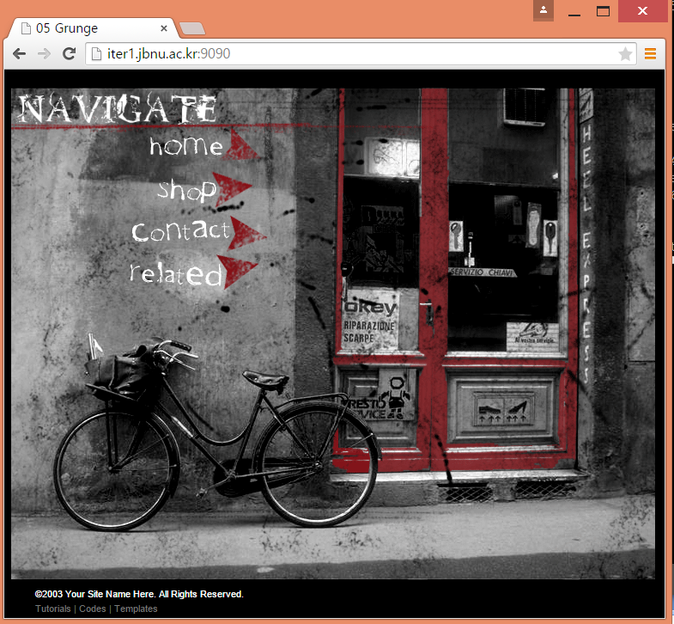
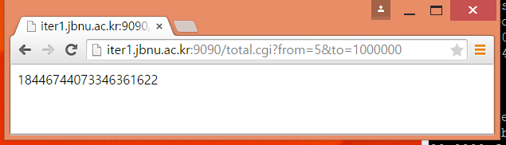
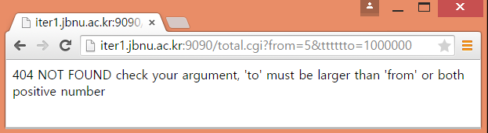
01
결과물

Slide 5
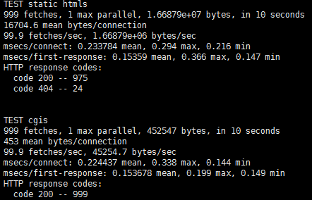
01
결과물

Slide 6
02
결과물 시연

Slide 7
02
결과물 시연

Slide 8
03
구현 내용

Slide 9
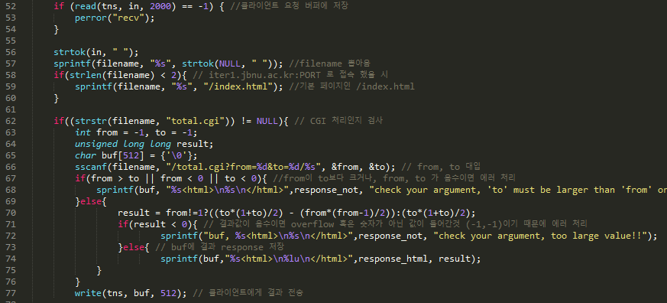
03
구현 내용(1) – cgi parsing

Slide 10
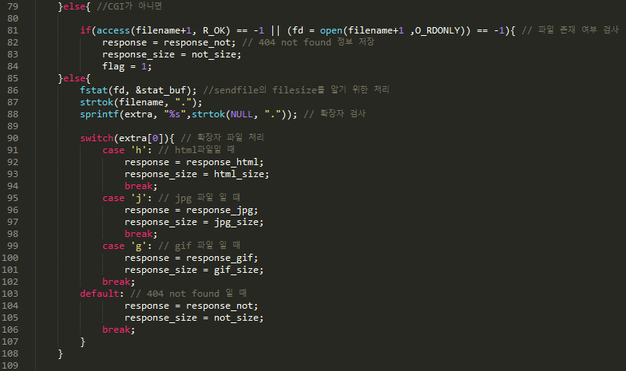
03
구현 내용(2) - filename parsing

Slide 11
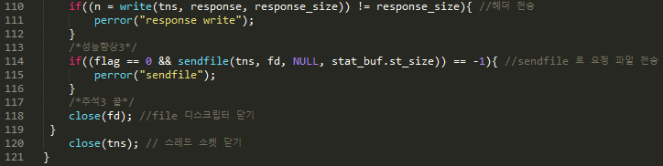
03
구현 내용(3) – send data

Slide 12
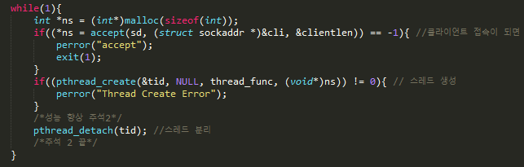
03
구현 내용(4) - pthread

Slide 13


03
구현 내용(5) – 성능 향상 기술
1. Nagle 알고리즘 OFF
2. 스레드 분리
3. sendfile

Slide 14
04
Result

Slide 15
04
Result
msecs/first-response

Slide 16
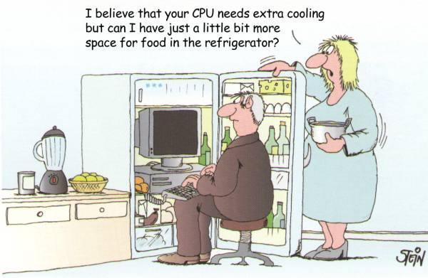
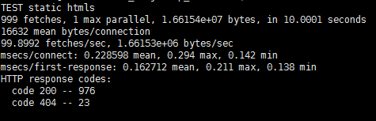
04
Result
The grade depends on first-response time
Parsing
Thread pool, select, epoll, CORK option, O3, etc…
Runtime Environment; Network status, Cpu temperature…

Slide 17
Q&A

Slide 18
THANK YOU

